Slide 1
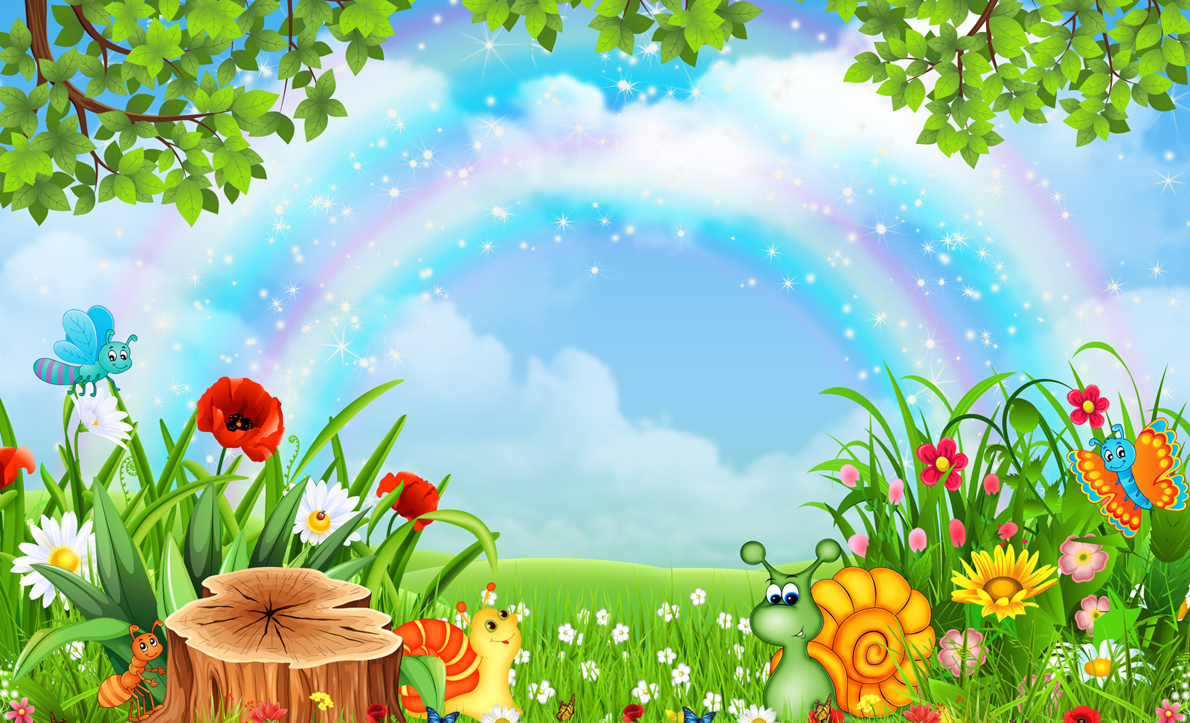
МУНИЦИПАЛЬНОЕ КАЗЕННОЕ ДОШКОЛЬНОЕ ОБРАЗОВАТЕЛЬНОЕ УЧРЕЖДЕНИЕ - ДЕТСКИЙ САД № 12 Г. ТАТАРСКА
Презентация к НОД
«Жалобная книга природы»
Выполнила: воспитатель высшей
квалификационной категории
Зайцева Анна Анатольевна

Slide 2
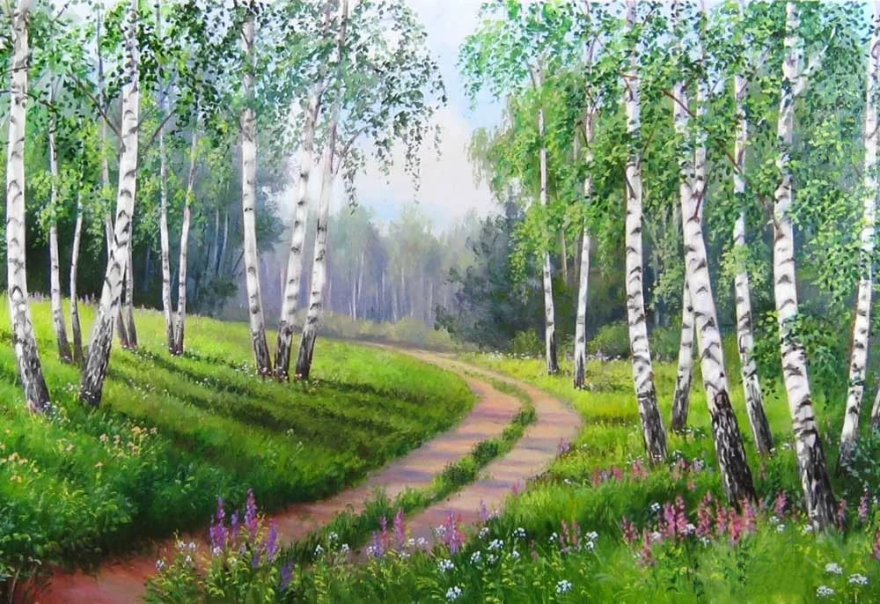

Slide 3
Много жалоб накопилось у природы на людей.
Воды речек замутились, пересох в лесу ручей.
Стали чахнуть липы, клены на обочинах дорог.
Скоро свои птичьи трели соловей нам не споет.
«Жалобная книга природы»

Slide 4
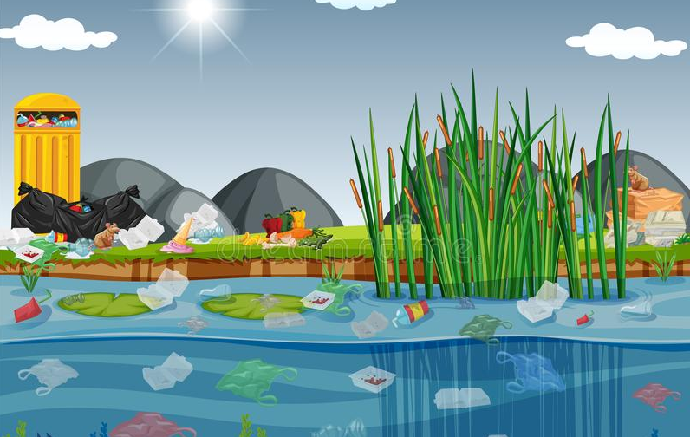
Бежит она, струиться, сверкает и журчит…
Зарю встречая, птицы кружатся у реки.
Щебечут над волною, их песенка звонка:
Ой, небо голубое! Ой, реченька-река!

Slide 5
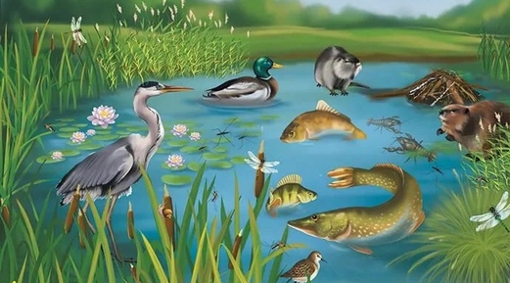

Slide 6
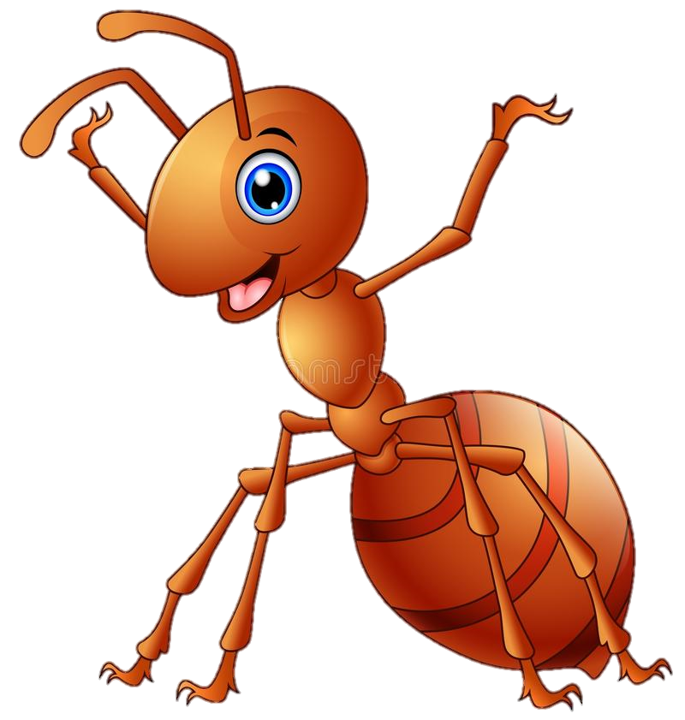

Slide 7
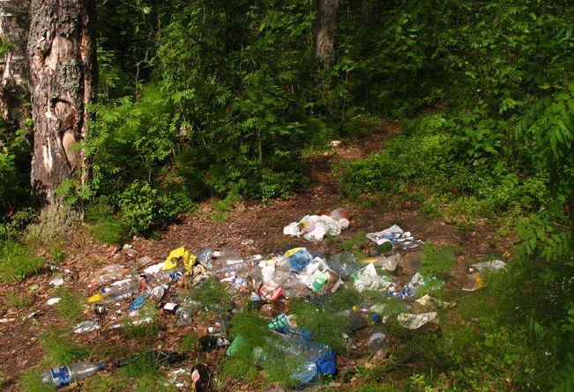
Шум и гам в лесу стоит, в норках весь лесной народ сидит.
Почему их обижают, и в лесу спокойно жить мешают?

